Slide 3
পাঠ পরিচিতি
রোমান সভ্যতা

Slide 4
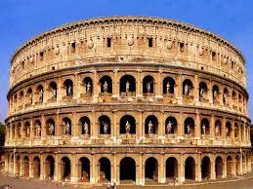
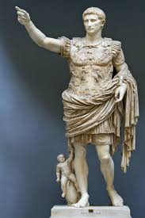
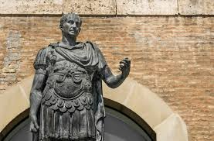
সম্রাট জুলিয়াস সিজার
সম্রাট অগাস্টস
কলোসিয়াম

Slide 5
শিখন ফল
পাঠ শেষে শিক্ষার্থীরা
রোমান সাম্রাজ্যের পরিচয় বর্ণনা করতে পারবে।
রোমান সভ্যতার অবদানসমূহ ব্যাখ্যা করতে পারবে।
বিশ্ব সভ্যতায় রোমান সভ্যতার প্রভাব বিশ্লেষণ করতে পারবে।

Slide 6
ভুমিকা
আধুনিক ইতালির রাজধানী রোমকে কেন্দ্র করে প্রাচীনকালে গড়ে উঠেছিল এক শক্তিশালী এবং জাঁকজমকপূর্ণ সভ্যতা । এটাই ইতিহাসে ‘রোমান সভ্যতা’ নামে পরিচিত। রোম নগরী ঠিক কখন তৈরি হয়েছিল, তা নিশ্চিতভাবে বলা যায় না । তবে জানা যায় যে, আজ থেকে প্রায় ৩,০০০ বছর আগে ‘ল্যাটিন’ নামের এক গোত্রের লোকেরা মধ্য ইতালির টাইবার নদীর তীরবর্তী পাহাড়ে বসতি গড়ে তুলেছিল। খ্রিস্টপূর্ব আট শতকের কোনো এক সময়ে ল্যাটিনদের এসব বসতি একত্র হয়ে একটি রাজ্য স্থাপিত হয় । তখন ঐ রাজ্যের রাজা ছিলেন রোমিউলাস। তার নামানুসারে রাজ্যের মূল নগরীর নামকরণ করা হয় ‘রোম’। সময়ের সাথে সাথে রোমের বিস্তার ঘটতে থাকে এবং পরবর্তী ৭০০ বছরের মধ্যে এটি এক বিশাল সামাজ্যে পরিণত হয় ।

Slide 7
ভৌগোলিক অবস্থানঃ-
ইতালির পশ্চিম সীমান্তের নিকট অবস্থিত রোম শহরকে কেন্দ্র করে রোমান সভ্যতা গড়ে ওঠে। এর পশ্চিমে আপেনাইন পর্বতমালা,উত্তরে আল্পস পর্বতমালা,দক্ষিণে ভূমধ্যসাগর এবং উত্তর-পূর্বে আড্রিয়াটিক সাগর। আড্রিয়াটিক সাগরের অপর পাশে বলকান অঞ্চল তথা মধ্য ইউরোপীয় ভূখন্ড। রোম নগরী সাতটি পাহাড়ের উপর ছড়িয়ে থাকায় এটিকে “সাত পর্বতের নগরী”বলা হয়। (The City of Seven Hills)

Slide 8
রাজনৈতিক ইতিহাসঃ-
৮০০খ্রিষ্টপূর্বাব্দের ইতালীয় জাতিগুলো রোমের নেতৃত্বে ইন্দো-ইউরোপীয় জাতিগোষ্ঠিভুক্ত ইট্রুসকানদের পরাজিত করে রোমান সভ্যতার সুচনা করে। রাজ্যশাসনে রোমানরা নতুন ব্যবস্থা চালু করে। রাষ্ট্রশাসনের ক্ষমতা দুইজন অভিজাত ব্যক্তির হাতে দেয়া হয়। তাদেরকে কনসাল (Consul) বলা হত। তারা এক বছরের জন্য রোমের প্রশাসনিক, বিচারিক,সামরিকসহ সকল গুরুত্বপূর্ণ দায়িত্ব পালন করতেন। কনসালরা রাষ্ট্রের সর্বোচ্চ ক্ষমতাশালী পরিষদ সিনেটের পরামর্শ মোতাবেক কাজ চালাতেন। এক পর্যায়ে রোমানরা প্যাট্রিসিয়ান ও প্লেবিয়ান এ দুটো শ্রেণিতে বিভক্ত হয়ে পড়ে। ক্রমে অভিজাত প্যাট্রিসিয়ান ও সুবিধাবঞ্চিত শ্রমিক, কৃষকদের নিয়ে গঠিত প্লেবিয়ানদের মধ্যে দ্বন্দ্ব বাধে। প্লেবিয়ানরা বিভিন্ন দাবি আদায়ের জন্য আন্দোলন শুরু করে। অবশেষে তাদের মধ্য থেকে ১০ জন ‘ট্রিবিউন’ বা ‘ম্যাজিস্ট্রেট’ সিনেটের সদস্যপদ লাভ করে। এভাবে রোমে গণতন্ত্রের বিকাশ ঘটে।

Slide 9
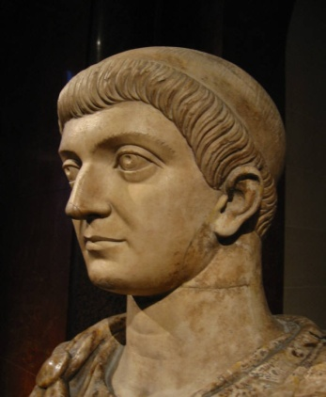
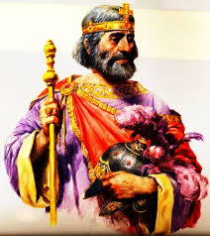
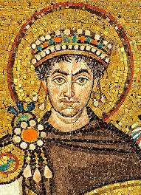
কনস্টান্টাইন
থিওডোরাস
জাসটিনিয়ান
রোমান সাম্রাজ্য বিভক্তঃ-
পরবর্তীকালে সম্রাট কনস্টান্টাইন এবং তারপরেও ৩৯৫ খ্রিষ্টাব্দ পর্যন্ত রোমান সম্রাজ্যের অখণ্ডতা অক্ষুণ্ন থাকে। সম্রাট থিওডোসিয়াস এবং তার পুত্রের শাসনমালে সম্রাজ্যের অখন্ডতা বিনষ্ট হয়। এ সময় থেকে রোমান সম্রাজ্য দু’ভাগে বিভক্ত হয়ে পড়ে। যথাঃ পুর্ব রোমান সম্রাজ্য এবং পশ্চিম রোমান সম্রাজ্য। পুর্ব রোমান সম্রাজ্য বাইজাইন্টাইন সম্রাজ্য নামে পরিচিত হয়। প্রথম ও দ্বিতীয় থিওডোরাসের পর প্রথম জাসটিনিয়াম রোমান সিংহাসনে অধিষ্টিত হন। রোমান আইনে সংকলন ও প্রকাশনা ছিল সম্রাট জাসটিনিয়ানের সর্বশ্রেষ্ঠ কীর্তি। ঐতিহাসিক মায়ার্সের মতে, “এ আইন বিশ্বের নিকট রোমান প্রদত্ত শ্রেষ্ঠ সম্পদ।”

Slide 10
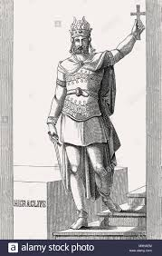
হিরাক্লিয়াস
জুলিয়াস সিজার
অগাস্টাস
রোমের পরবর্তী প্রসিদ্ধ সম্রাট হলেন হিরাক্লিয়াস। মহানবী (সঃ) কর্তৃক প্রেরিত দূতকে আন্তরিক অভ্যর্থনা জানান। অপর একজন উল্লেখযোগ্য সম্রাট ছিলেন অগাস্টাস। অগাস্টাস প্রবর্তিত শাসনব্যবস্থা নিঃসন্দেহে উন্নত ছিল। তিনি শিক্ষা-সংস্কৃতির সর্বাধিক শাখায় অগ্রগতির স্বাক্ষর রাখেন। জ্ঞান-বিজ্ঞান,সাহিত্য ও শিল্পকলায় অসাধারণ অগ্রগতির কারণেই তারঁ রাজত্বকাল ইতিহাসে “অগাস্টাস যুগ” হিসেবে খ্যাত। অগাস্টাস পরবর্তীকালে রোমানদের পতন শুরু হয়। এ সাম্রাজ্যের পতনের প্রধান কারণ ছিল সম্রাটদের মধ্যে পারস্পরিক দ্বন্দ্ব ও বিদ্বেষ। মাত্রাতিরিক্ত বিলাসিতা ও দাসপ্রথা রোমান সাম্রাজ্যের পতন ত্বরান্বিত করে।

Slide 11
সভ্যতায় রোমানদের অবদান
অর্থনীতি
প্রাচীনকাল থেকেই রোমানরা অর্থনীতির ক্ষেত্রে সমৃদ্ধশালী। কৃষি ও শিল্প ছিল রোমান অর্থনীতির মূলভিত্তি। এখানে প্রচুর পরিমাণে খাদ্যশস্য উৎপন্ন হতো। তারা শিল্পকারখানাও স্থাপন করেছিল। কারখানাগুলোতে আসবাবপত্র, যুদ্ধাস্ত্র, বোঞ্জ ও লৌহজাত দ্রবাদি, পশমি বস্ত্র ও মৃৎপাত্র তৈরী করা হতো। তারা ভারত ও চীনের সাথে বাণিজ্যিক সম্পর্ক স্থাপন করেছিল।

Slide 12
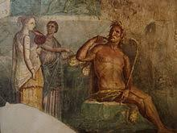
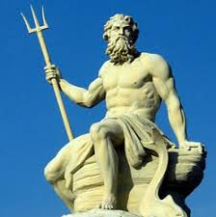
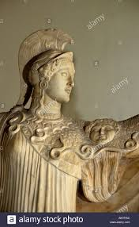
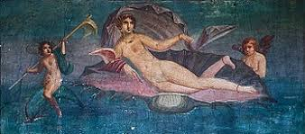
ধর্মীয় ক্ষেত্রে
রোমানদের ধর্ম গ্রিকদের মতো অনেকটা ভাবাদর্শহীন ছিল। প্রকৃতির বিভিন্ন শক্তিকে তারা দেব-দেবীরুপে পুজা করতো। জিউসের মতোই রোমানদের প্রধান দেবতা জুপিটার। তাকে আকাশের দেবতা মনে করতো। এছাড়াও জ্ঞানের দেবী মিনার্ভা, প্রেমের দেবী ভেনাস এবং সাগরের দেবতা ছিল নেপচুন। দেব-দেবীর সন্তুষ্টির জন্য প্রচুর মন্দির নির্মাণ করে পুরোহিতরা পুজা-অর্চনা করতো। অগাস্টাস সিজারের সময় থেকে সম্রাটকে ইশ্বররুপে পুজা করার রীতি চালু হয়। পরবর্তীকালে সম্রাট কনস্টান্টাইন রোমান সাম্রাজ্যে খ্রিষ্টধর্মের প্রচলন শুরু করলে পূজা-অর্চনা বিলুপ্ত হয়।
জুপিটার
নেপচুন
মিনার্ভা
ভেনাস

Slide 13
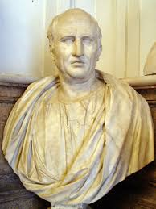
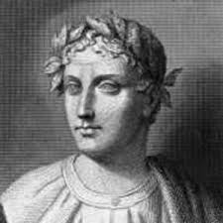
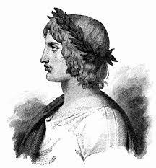
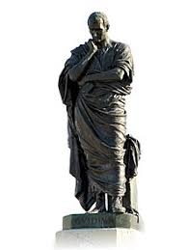
ভাষা ও সাহিত্য
সিসেরো
হোরাস
ভাষা ও সাহিত্যের ব্যাপক উন্নতি সাধিত হয় সম্রাট অগাস্টাস সিজারের শাসনামলে। এ সময়ের বিখ্যাত গীতিকবি ছিলেন হোরাস। কবি হিসেবে বিশ্বজোড়া খ্যাতি অর্জন করেছিলেন ভার্জিল। তার লেখা মহাকাব্য ‘ইনিড’ বিশ্ববিখ্যাত। অভিদ ও লিভি এ যুগের খ্যতিমান কবি। শ্রেষ্ঠ বক্তা সিসেরো গদ্যসাহিত্য রচনায় অসামান্য কৃতিত্ব অর্জন করেন। এ যুগের খ্যাতনামা ঔপন্যাসিক হলেন প্যাট্রেনিয়াস ও এপুলিয়াস। তাছাড়াও ব্যঙ্গ কবিতার লেখক জ্যুভেনাল নিজ ক্ষেত্রে দ্বীপ্তিমান।
ভার্জিল
ওভিদ

Slide 14
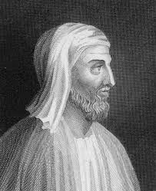
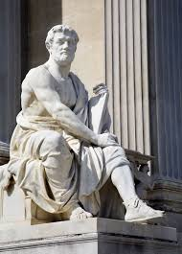
ইতিহাস
প্লুটার্ক
ট্যাসিটাস
ইতিহাস রচনায় রোমানদের যথেষ্ট অবদান রয়েছে। এ সময়ের প্রখ্যাত ঐতিহাসিকদের মধ্যে লিভি, ট্যাসিটাস ও প্লুটার্ক অন্যতম। লিভি ‘রোমের ইতিহাস’ নামে বিখ্যাত গ্রন্থ রচনা করেন। এ গ্রন্থে রোমের বিজয় ও গৌরবের ইতিহাস লিপিবদ্ধ করা হয়েছে। ঐতিহাসিক ট্যাসিটাস ‘এনালস’ নামক গ্রন্থে সম্রাট অগাস্টাস থেকে নীরো পর্যন্ত সময়ের ইতিহাস বর্ণনা করেছেন। ঐতিহাসিক প্লুটার্ক তার ‘দি পেরালাল লাইভস’ নামক বিখ্যাত গ্রন্থে চল্লিশজন প্রসিদ্ধ রোমান ও গ্রিক নায়কদের জীবনচরিত লিপিবদ্ধ করেছেন।

Slide 15
দর্শন
সিসেরো
প্রাচীন রোমান দর্শনের উপর গ্রিক প্রভাব ছিল অপরিসীম। রোমানদের জনপ্রিয় দার্শনিক মতবাদ হলো স্টয়িকবাদ। এ মতবাদের প্রবক্তা ছিলেন সিনেটর সিসেরো। তার মতে সদগুণই মানুষের সুখের মূল উৎস। তার এ মতবাদ রোমান অভিজাত শ্রেণির উপর প্রভাব বিস্তার করেছিল। অপর একটি দার্শনিক মতবাদ ছিল লুক্সিটিয়ান এপিকিউবায়ান। এর প্রধান বক্তা ছিলেন লুক্সিটিয়াস। এ মতবাদের প্রধান উদ্দেশ হলো মানূষকে অতি প্রাকৃতিক শক্তির ভয় থেকে মুক্ত করা।

Slide 16
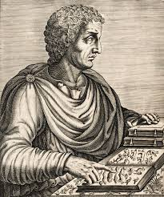
বিজ্ঞান
বড় প্লিন্নী
বিজ্ঞানের ক্ষেত্রে রোমানদের অবদান খুব উল্লেখযোগ্য নয়। তবে দু-একজন বিজ্ঞানী এক্ষেত্রে গুরুত্বপূর্ণ ভুমিকা পালন করেছিলেন। এদের মধ্যে বিখ্যাত ছিলেন বড় প্লিন্নী। তিনি বিজ্ঞান বিষয়ে কয়েক খন্ডে বিশ্বকোষ রচনা করেছিলেন। চিকিৎসাবিজ্ঞানের ক্ষেত্রে গুরুত্বপূর্ণ গ্রন্থ রচনা করেছিলেন সেলসাস। পদার্থ,গনিত,জ্যামিতিশাস্ত্র ও যান্ত্রিক জ্ঞানেও তারা পারদর্শিতা অর্জন করেছিলেন।

Slide 17
স্থাপত্য ও ভাস্কর্য
রোমান স্থাপত্য ও ভাস্কর্যে নিজস্ব ধরন দেখা যায়। প্রধানত ইট ও কনক্রিটের স্থাপত্য তৈরি হলেও চৌকোনা পাথর ব্যবহার করা হতো। মার্বেল পাথর দিয়ে ঢেকে দেয়া হতো কনক্রিটের কাঠামো,ইমারতে নানারকম অলংকরণ থাকত। রোমানদের অসাধারণ কীর্তি হচ্ছেতাদের বালিসিয়াম বা স্টেডিয়াম নির্মাণ।রোমের অন্যতম গুরুত্বপূর্ণ স্থাপত্য হল সম্রাট হার্ডিয়ানের তৈরি ধর্মমন্দির ‘প্যানথিয়নাম’। ‘কলোসিয়াম’ নামে রোমে পৃথিবীর সবচেয়ে বড় নাট্যশালা তৈরি করা হয়েছিল। এর গ্যালারিতে প্রায় ৫০,০০০ দর্শক বসার জায়গা ছিল।
রোমান ভাস্কর্যের উদাহরণ হিসেবে প্রচুর মূর্তি পাওয়া গিয়াছে। অত্যন্ত দক্ষতার সাথে দেবমূর্তি,সম্রাট এবং বড় বড় কর্মকর্তাদের মূর্তি নির্মাণ করা হতো।
কলোসিয়াম

Slide 18
রোমান আইন
মানব সভ্যতায় রোমানদের বিশেষ কৃতিত্ব ছিল আইন প্রনয়নে। খ্রিষ্টপূর্ব পাঁচ শতকের মধ্যভাগে তারা প্রচলিত দেওয়ানি ও ফৌজদারি আইনগুলো সংকলন করে বারোটা কাঠের ফলকে খোদিত করে প্রকাশ্যে ঝুলিয়ে রাখে। এগুলো আদিম কৃষিভিত্তিক সমাজের প্রয়োজনে করা হয়েছিল, পরবর্তীকালে বিভিন্ন আইনজ্ঞ ও পন্ডিত ব্যক্তিদের প্রচেষ্টায় রোমান আইন একটি সুস্পষ্ট বৈজ্ঞানিক ও দার্শনিক ভিত্তির উপর প্রতিষ্ঠিত হয়। রোমান আইন তিনটি শাখায় বিভক্ত ছিল।যথাঃ-
(ক) বেসামরিক আইনঃ- এ আইনগুলো পালন করতে নাগরিকরা বাধ্য ছিল। লিখিত ও অলিখিত দু প্রকার বেসামরিক আইন চালু ছিল।
(খ) জনগনের আইনঃ- মানুষের ব্যক্তিগত অধিকার রক্ষার জন্য এ আইন তৈরি করা হয়েছিল। এই আইনের জনক ছিলেন সিসেরো।
(গ) প্রাকৃতিক আইনঃ- এই আইনের মুল বক্তব্য হচ্ছে প্রকৃতিগতভাবে সকল মানুষ সমান এবং জন্মগতভাবে লাভ করা তাদের মৌলিক অধিকার লঙ্গন করার ক্ষমতা সরকারের নেই।

Slide 19
রোমান সাম্রাজ্যের শাসন যুগে প্রচলিত আইনগুলোর ভুল সংশোধন করার ব্যবস্থা নিয়েছিলেন সম্রাট হার্ডিয়ান। রোমান সাম্রাজ্য ধ্বংস হওয়ার পর পূর্ব রোমে নতুনভাবে রোমান সাম্রাজ্য প্রতিষ্ঠা লাভ করেছিল। সাধারণভাবে এটিকে বলা হতো ‘বাইজান্টাইন সাম্রাজ্য’ এ সাম্রাজ্যের শ্রেষ্ঠ সম্রাট জাস্টিনিয়ান সম্পূর্ণ রোমান আইন সংকলন করেছিলেন।
প্রয়োজনীয়তার তারতম্য বিবেচনা কোঁড়ে এক পর্যায়ে আইনের পুনর্বিন্যাস করা হয়। রোমান আইন দাসদের প্রতি সহানুভূতিপ্রবণ ছিল। এ আইন ছিল নিরপেক্ষ,উদার এবং মানবিক। এখানে বিধবা ও এতিমদের অধিকার রক্ষার ব্যবস্থাও ছিল ।

Slide 20
রোমান সভ্যতার প্রভাব
আধুনিক রাষ্ট্র ব্যবস্থার ধারণা রোমানদেরই। জনতাই রাষ্ট্রের নিয়ন্ত্রক এ ধারণাও রোমানগণ পরবর্তী সভ্য জগৎকে প্রদান করে। শিল্প,সাহিত্য,আইন প্রভৃতি ক্ষেত্রে তারা যে অবদান রেখে গেছে সেজন্য পরবর্তী সভ্যতাগুলো রোমানদের নিকট ঋণী। রোমানদের ল্যাটিন ভাষা,আইন,সামরিক ও প্রকৌশল বিদ্যা বিশ্বের পরবর্তী বংশধরদের জন্য ছিল অত্যন্ত মূল্যবান অবদান। তাদের বিভিন্ন নির্মাণ কৌশল, লেখকদের রচনাবলি, পঞ্জিকা ইত্যাদি মানব সভ্যতার বিকাশে তাৎপর্যপূর্ণ অবদান রেখেছে।

Slide 21
মূল্যায়ন
১.রোমান সাম্রাজ্য কোন শহরকে কেন্দ্র করে গড়ে উঠেছিল?
২. রোমের সবচেয়ে জনপ্রিয় দার্শনিক মতবাদের নাম কী?
৩. রোমে নির্মিত পৃথিবীর সর্ববৃহৎ নাট্যশালার নাম কী?
৪. “অগাস্টাস যুগ” কোন সম্রাটের শাসনকালকে বলা হয়?
৫. রোমান সভ্যতা কোন নদীর তীরে গড়ে উঠেছিল? ৬.রোমকে (The City of Seven Hills) বলা হয় কেন?
উত্তরঃ- রোম শহরকে
উত্তরঃ- স্টোয়িকবাদ
উত্তরঃ- কলোসিয়াম
উত্তরঃ- সম্রাট অগাস্টাসের শাসন
উত্তরঃ- টাইবার নদীর তীরে
উত্তরঃ- সাতটি পাহাড়ে হওয়া

Slide 22
বাড়ির কাজ
আধুনিক রাষ্ট্র ব্যবস্থায় রোমান সভ্যতার প্রভাব ব্যাখ্যা কর।

